Slide 1

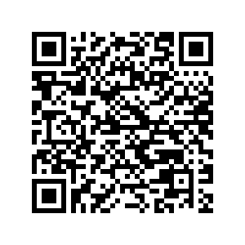
Höhere Berufsfachschule
Informationstechnik
https://www.bbs-bingen.de/bildungsangebote/hoehere-berufsfachschule/informationstechnik
Markus Gispert

Slide 2

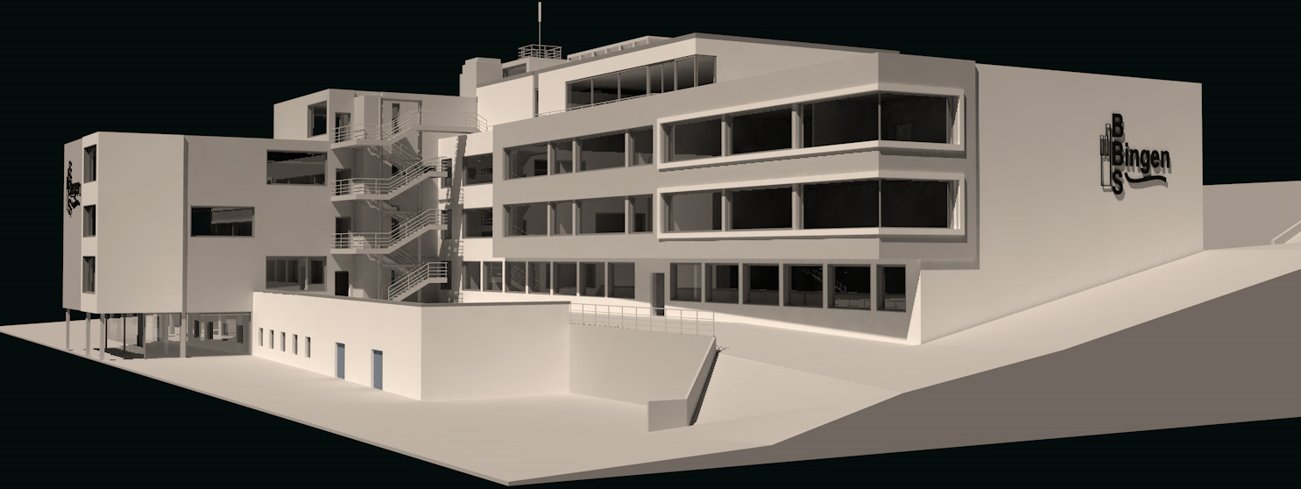

Slide 3
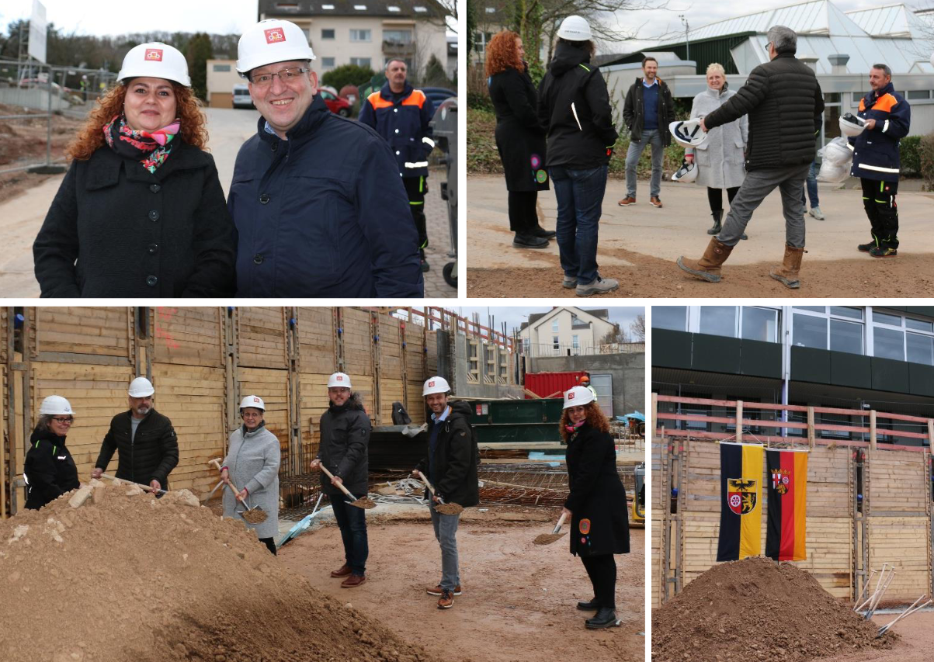

Slide 4
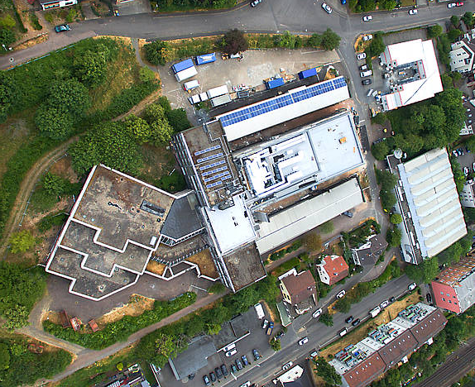

Slide 5
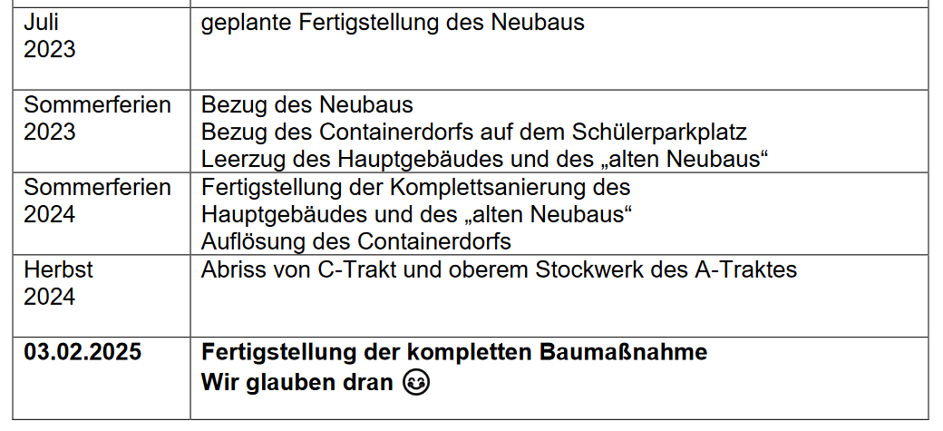
Aktuelle zeitliche Planung und Terminvorschau

Slide 6
www.bbs-bingen.de
Bildungsangebote
Antragsformulare
Termine
Infos zur Bausituation
Schulfilm
Kontaktdaten, sowie direkt
hbfit@bbs-bingen.de, hbfm@bbs-bingen.de

Slide 7


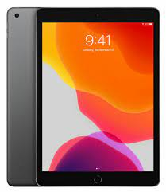
BBS Bingen
ca 1250 Schülerinnen und Schüler
alle Klassenräume
mit PC und Smartboard oder digitaler Tafel
9 PC-Labore mit insgesamt 250 PCs
20 Laptops
schulweites WLAN
persönliche iPads
iPad-Kreisverwaltung Mainz-Bingen

Slide 8
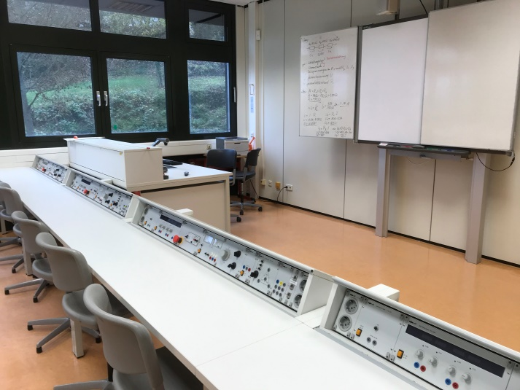
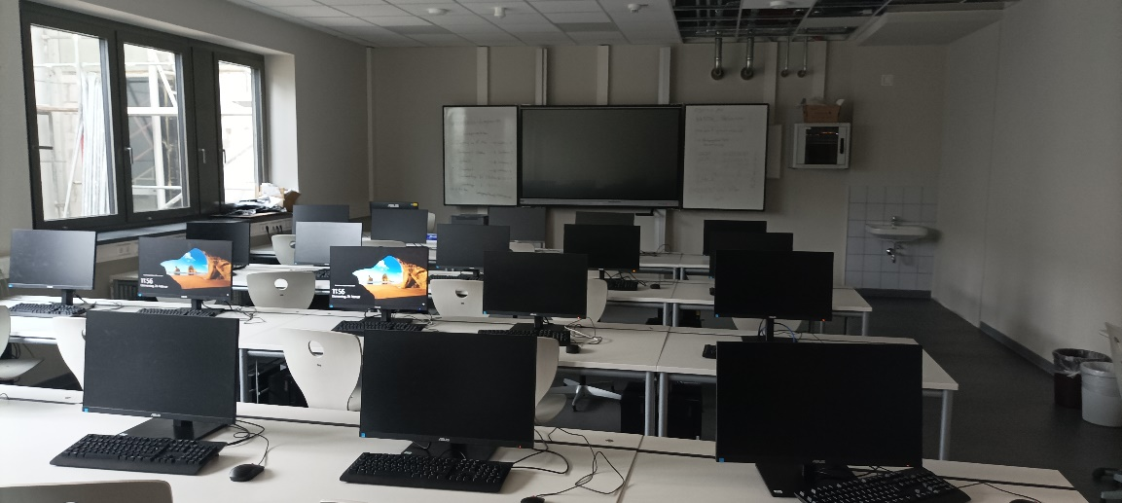
Fachräume
1 Elektrolabor
8 Computerlabore
16-25 Pätze

Slide 9
Unterstützungen
Schulbuchausleihe wie bisher
Ausleihe von Hardware bei Bedarf
Lizenzrechte für Microsoft365, G Data Antivirus
WebUntis per App oder Browser
(Online-Stundenplan mit aktueller Vertretung)
ÖPNV-Fahrkarte
(abhängig von Einkommen und Einzugsbereich)
BAFöG

Slide 10

Schulsozialarbeit an der BBS Bingen
Schulsozialarbeiterin Ninja Driessen
Diplom-Pädagogin
06 72 1 – 18 57 32 8
schulsozialarbeit@bbs-bingen.de
Sprechzeiten regulär:
montags bis freitags
08:00 Uhr bis 12:00 Uhr
montags bis donnerstags
13:00 Uhr bis 15:00 Uhr

Slide 11




darüber hinaus:
Einsatz von Lernplattformen
gute Anbindung an ÖPNV
Parkplätze

Slide 12
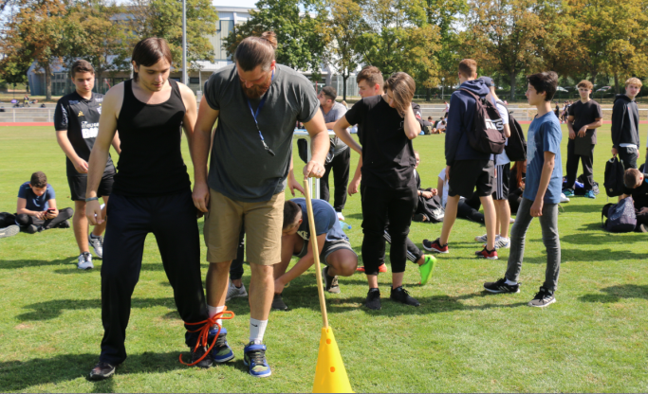
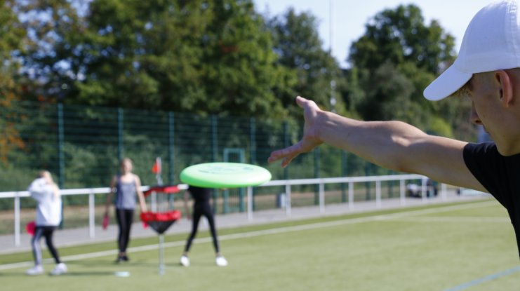
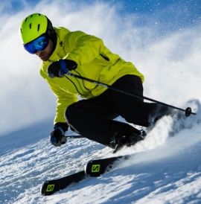
weitere Angebote
Jährliches Sportfest
Klassenfahrten (z.B. Schneesportfreizeit)
Betriebsbesichtigungen
Kooperation mit Hochschule Bingen

Slide 13
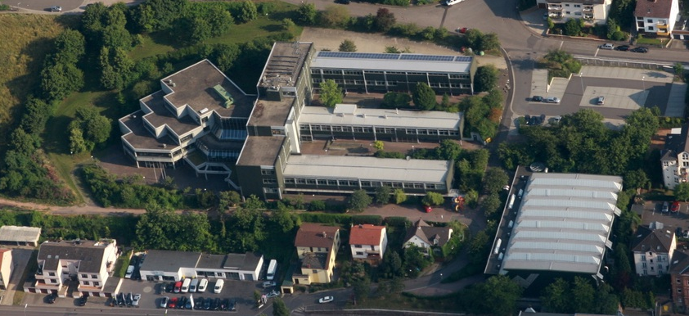
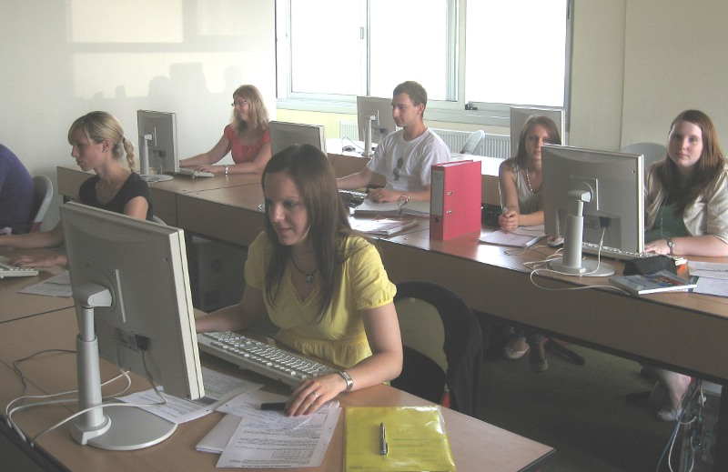
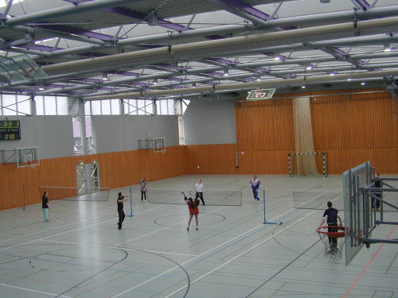
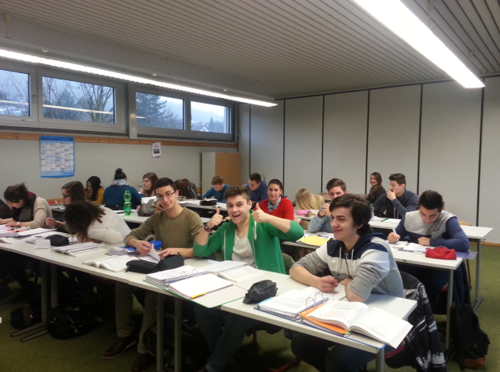
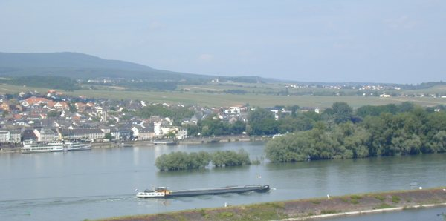
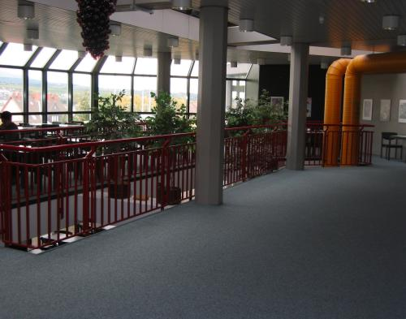
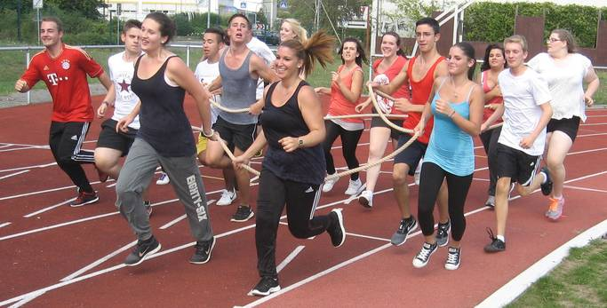
Eindrücke ...

Slide 14
Höhere Berufsfachschule
- Informationstechnik

Slide 15
Ziele der Bildungsgänge
Berufsausbildung
Berufsqualifizierung
Höherqualifizierung und Persönlichkeitsbildung
durch
ganzheitliches, handlungsorientiertes Arbeiten im Selbstlernprozess

Slide 16
Abschlüsse
Staatlich geprüfte Assistentin,
staatlich geprüfter Assistent für …
… Informationstechnik
Fachhochschulreife („Fachabitur“)
  schulischer Teil an der BBS Bingen
  praktischer Teil durch
  weiteres Praktikum (14 Wochen) nach der HBF
  ODER
  eine betriebliche Berufsausbildung
+

Slide 17
nach dem Abschluss:
direkter beruflicher Einstieg
Ausbildung im Dualen System
Studium an der Hochschule

Slide 18
Aufnahmevoraussetzung
qualifizierter
Sekundarabschluss I
(Mittlere Reife)
Aufnahmereihenfolge nach Notenschnitt
formell

Slide 19
Aufnahmevoraussetzung
Eigenverantwortung
Engagement + Fleiß
Sorgfältigkeit
Zuverlässigkeit
Pünktlichkeit
Resilienz
Technik:
  mathematisches Fähigkeiten
  technisches Interesse
informell

Slide 20
Umgang mit Fehlzeiten
Die HBF ist eine Wahlschule
Assistent ist schulische Ausbildung
Handhabung von Fehlzeiten wie bei einer
betrieblichen Ausbildung
Hausordnung beachten
- Abmeldung beim Klassenlehrer, Fachlehrer bis 09:15 Uhr
per SMS, Teams, E-Mail, Anruf
- schriftliche Entschuldigung
- bei Klassenarbeiten zusätzlich ärztliches Attest binnen
drei Tagen für Nachschreibeberechtigung

Slide 21
Stundentafel HBF
Stundentafel HBF für den Assistenzabschluss
 | Stunden pro Woche innerhalb 2 Jahren
Berufsbezogener Unterricht
Fachrichtungsbezogener Unterricht (K) | 26
Standortspezifischer Unterricht (G) | 8
Praktikum (60 Tage von insgesamt 400 Tagen) | 12
Selbstgesteuertes Lernen | 2
Deutsch/Kommunikation (G) | 2
Fremdsprache (G) | 2
MINT im Beruf (G) | 2
Gesundheitserziehung/Sport (G) | 2
Berufsübergreifender Unterricht
Sozialkunde/Wirtschaftslehre (K) | 2
Religion oder Ethik (G) | 4

Slide 22
Fachhochschulreifeunterricht ist Wahlunterricht
abwählbares Angebot
alternativ: Unterricht auf „niedrigerem“ Niveau
Fachhochschulreifeunterricht Stunden pro Woche innerhalb 2 Jahren
Unterrichtsfächer
Deutsch/Kommunikation (K) schriftliche Prüfung | 3
Mathematik (K) schriftliche Prüfung | 4
Fremdsprache Englisch (K) schriftliche Prüfung | 4
Sozialkunde (G) | 2
Naturwissenschaft Physik (G) | 2

Slide 23
Abschlussprüfung
3 Teile
praktische, berufliche Projektarbeit
Praxis und Theorie
schriftliche Prüfungen in
  Fachhochschulreifefächern
  beruflichem Unterricht
ergänzende mündliche Prüfungen

Slide 24
Praktikum in der HBFIT
60 Tage (12 Wochen) Pflichtpraktikum
in der Unterrichtszeit
Blockpraktikum
  Unterstufe
  4 Wochen vor Osterferien
  4 Wochen direkt vor Sommerferien
  Oberstufe
  2 Wochen direkt nach Sommerferien
  2 Wochen zu Schuljahresende

Slide 25
Praktikum
max. 5 Fehltage ohne Nachholen
Betriebswechsel kann sinnvoll sein
Bewerbungsunterstützung im Unterricht
einschlägige Tätigkeit
Vertrag
Genehmigung durch Klassenleitung
Praktikumsberichte
abschließende Betriebsbescheinigung
2/3 der Tage bis zur Prüfung

Slide 26
Praktikum HBFIT technische Berufe
* Fachinformatiker
* Anwendungsentwicklung
* Systemintegration
* Systemelektroniker
* nicht nur in IT-Firmen
(z. B. auch Baukonzern, Industriebetrieb, Handel,
Krankenhaus, Handwerk …)

Slide 27
Praktikum / Lehrstellenportale
Industrie- und Handelskammer
https://www.ihk-lehrstellenboerse.de/
Handwerkskammer
https://www.lehrstellen-radar.de
Kreishandwerkerschaft
https://khs-mainz-bingen.de/
Jobzzone
https://www.jobzzone.de/region-waehlen/, https://mainz-bingen.jobzzone.de/

Slide 28
Die HBF IT
Höhere BerufsFachschule
für
Informationstechnik

Slide 29
Inhaltliche Orientierung
an den Ausbildungsberufen in der IT-Branche
Fachinformatiker/-in in den Fachrichtungen
- Anwendungsentwicklung
- Systemintegration
- Daten- und Prozessanalyse (neu seit 2020)
Systemelektroniker/-in
Kaufmann/-frau für IT-System-Management (neu seit 2020)
Kaufmann/-frau für Digitalisierungsmanagement (neu seit 2020)

Slide 30
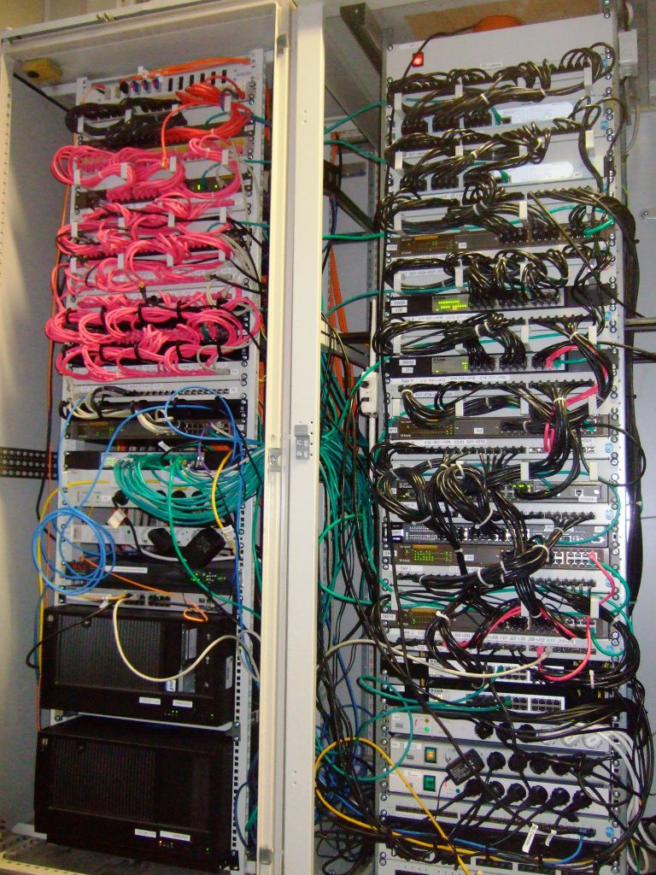
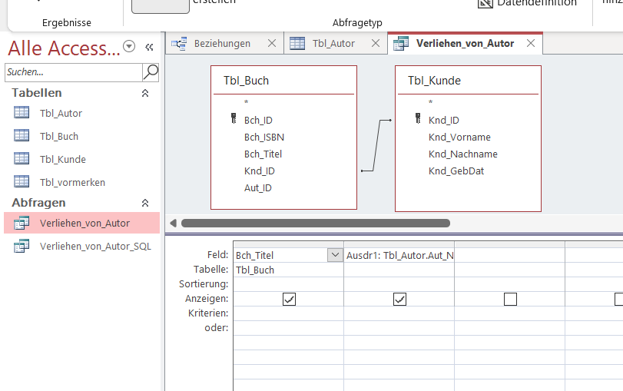
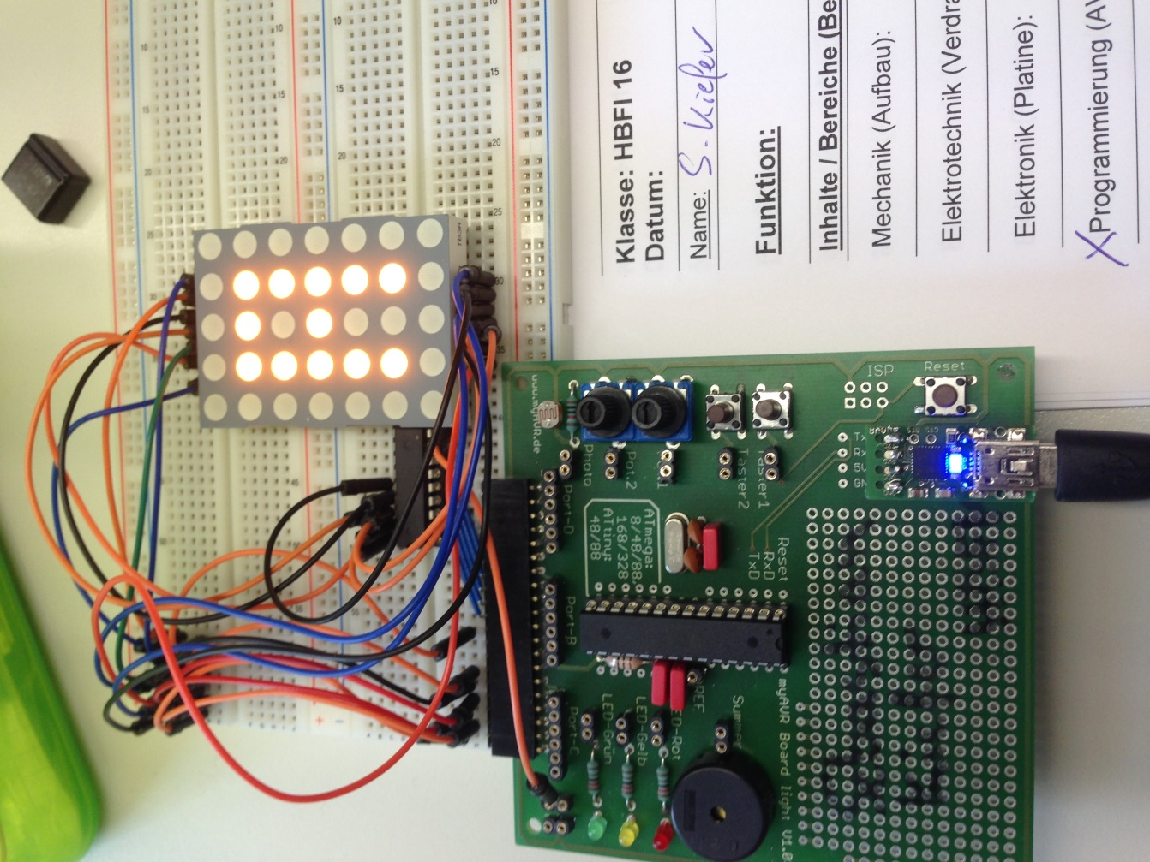
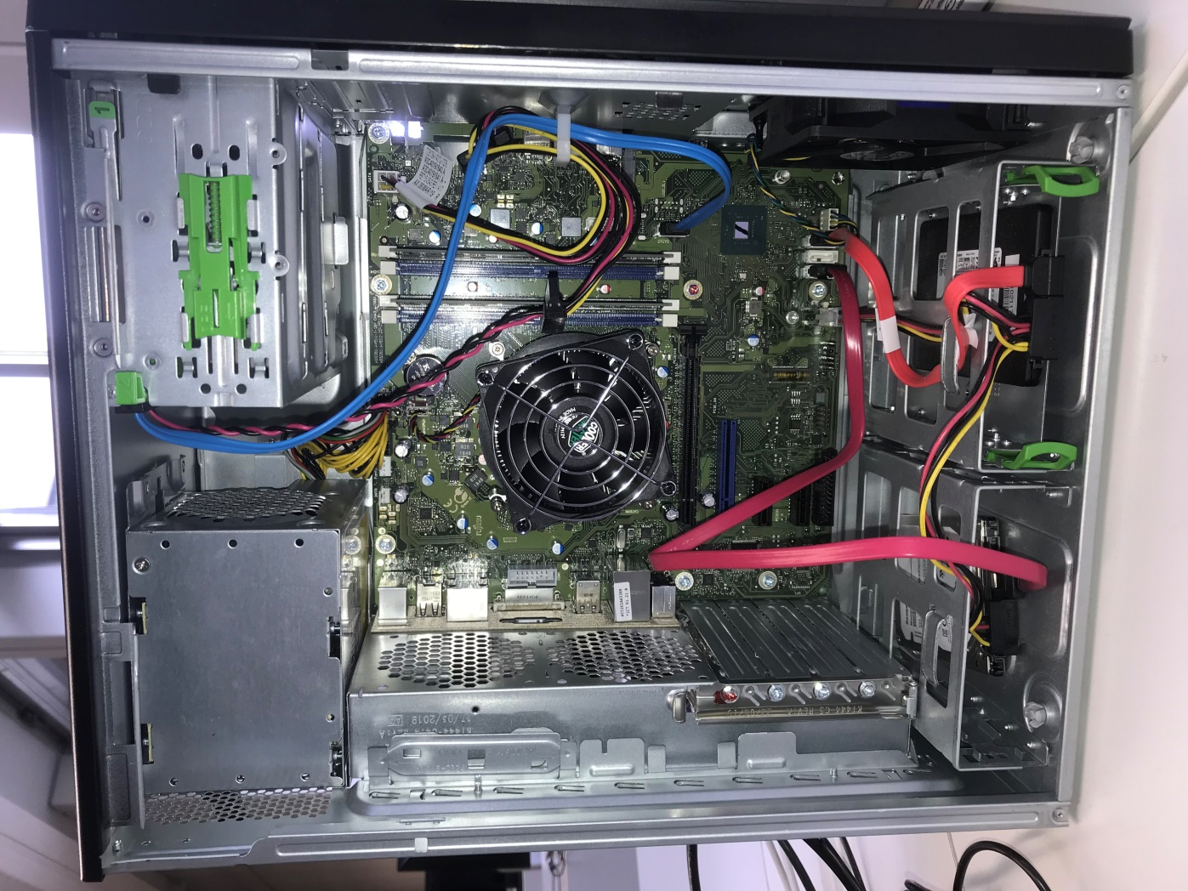
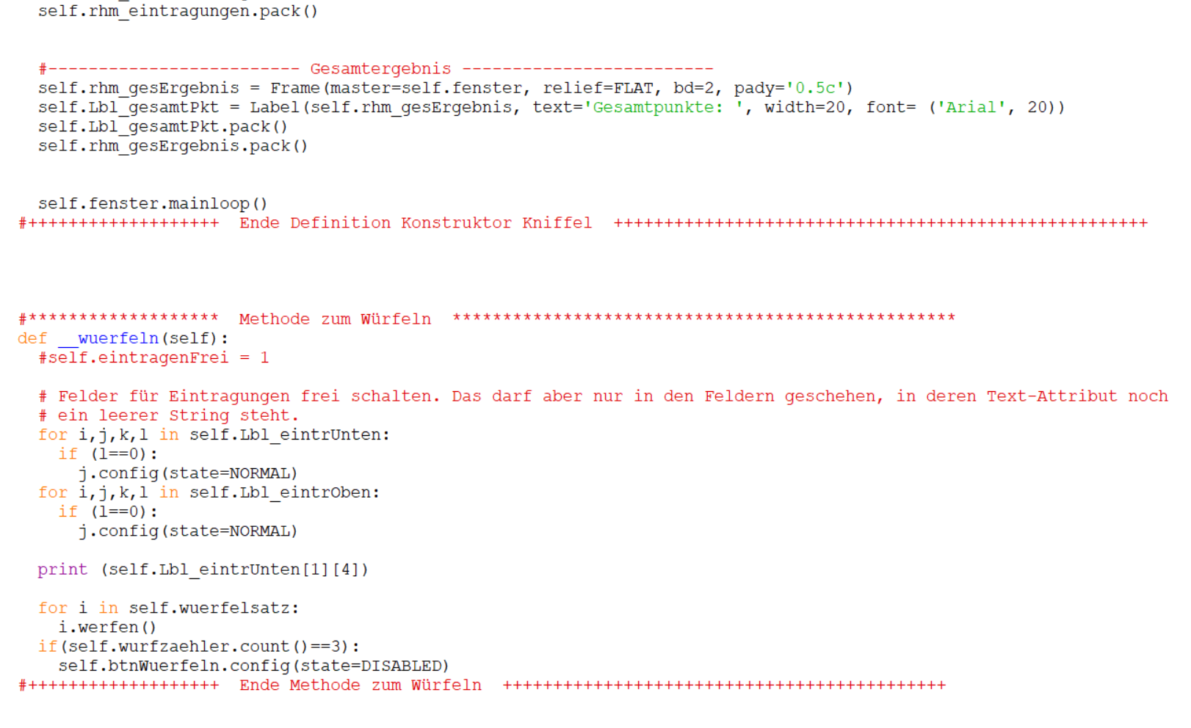
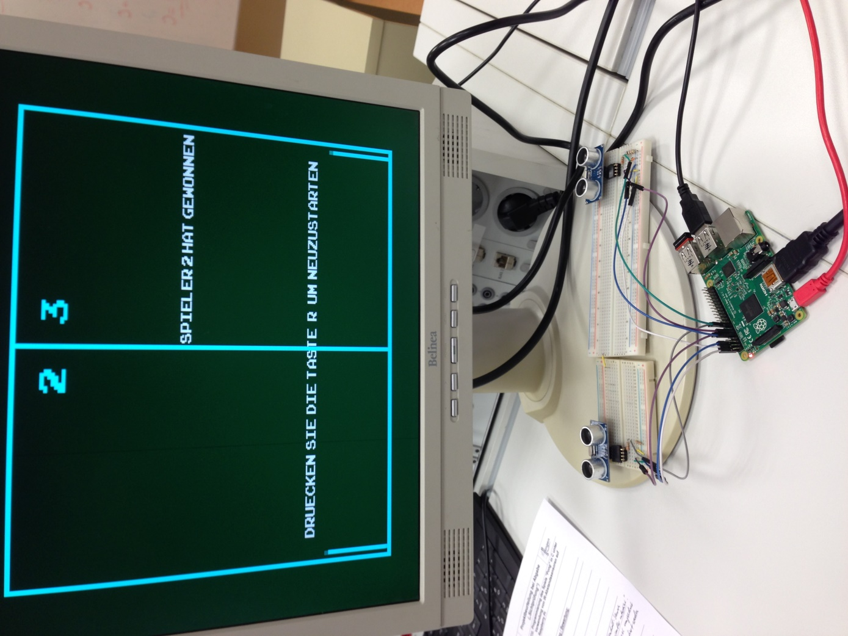
Informationstechnik

Slide 31
HBF IT: Fachrichtungsbezogener Unterricht (FBU)
Lern-felder (LF) | Inhalte HBF Informationstechnik | Wochenstunden
1 | Im Beruf orientieren (Grundlagen der Ausbildung) | 2
2 | IT-Systeme aufbauen, konfigurieren und administrieren | 4
3 | Strukturiert programmieren | 4
4 | Computernetze planen, realisieren und administrieren | 4
5 | Anwendungen objektorientiert entwickeln | 4
6 | IT-Sicherheit gewährleisten | 2
7 | IT-Systeme für hardwarenahe Anwendungen entwickeln | 2
8 | Eine Datenbank mit Benutzerschnittstelle entwickeln | 4
 | Summe | 26

Slide 32
HBF IT: Standortspezifischer Unterricht (SSU)
Lern-felder (LF) | Inhalte HBF Informationstechnik | Wochenstunden
1 | Technische Problemstellungen mathematisch erfassen, formulieren und lösen | 2
2 | Technische Grundlagen in der IT anwenden elektrische Energieversorgung (Sicherheit, USV, …) Sensoren, Aktoren | 2
3 | Webseiten gestalten (HTML, CSS, JavaScript) | 2
4 | Protokolle der digitalen Kommunikation … Linux auf Raspberry Pi-Rechnern Virtuelle Maschinen Anbindung über öffentliche Daten- und Mobilfunknetze | 4
 | Summe | 10

Slide 33
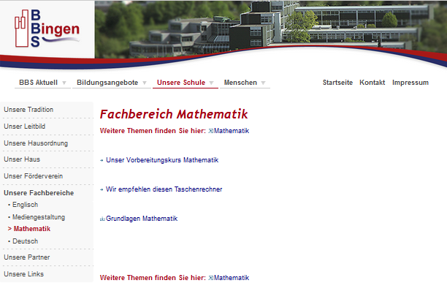

Fachbereich Mathematik
eigener Bereich auf der Homepage
https://www.bbs-bingen.de/unsere-schule/unsere-fachbereiche/mathematik/
Ansprechpartner
Ansgar Schiffler aschiffler@bbs-bingen.de

Slide 34
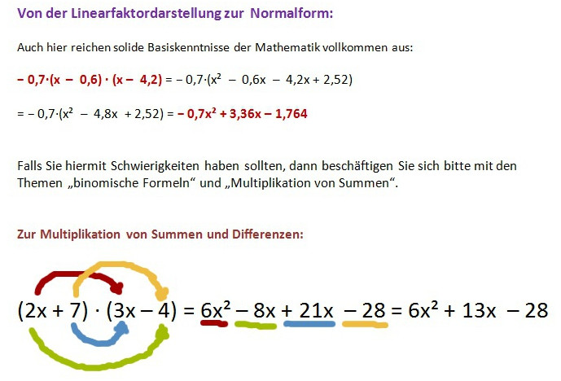
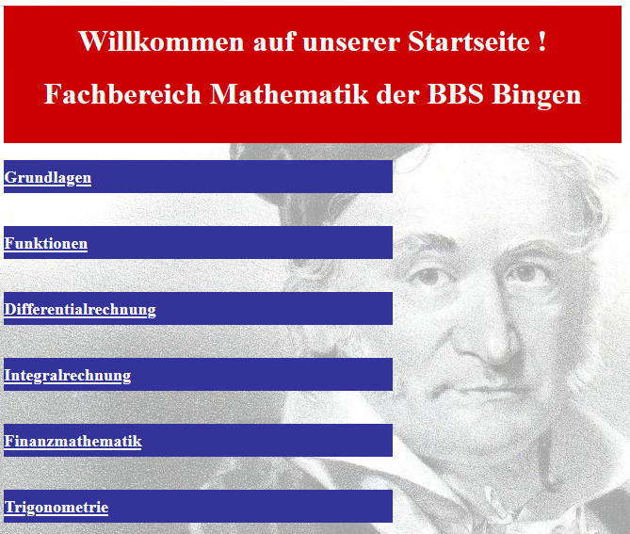
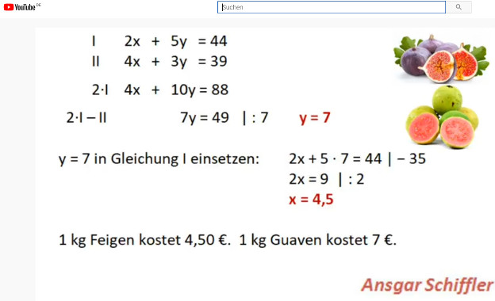
Die Mathematik-Seiten der BBS Bingen über 500 Internet-Seiten mit Aufgaben, Lösungswegen und Erklärungen und eigenem youtube-Kanal

Slide 35
Weitere Informationen
Anmeldung zur höheren Berufsfachschule:
mit Halbjahreszeugnis bis 1. März
Aktuelle Infos:
  www.bbs-bingen.de
  https://www.bbs-bingen.de/bildungsangebote/hoehere-berufsfachschule/informationstechnik/
  Kontakt: hbfit@bbs-bingen.de
  https://www.bbs-bingen.de/bildungsangebote/hoehere-berufsfachschule/mechatronik/
  Kontakt: hbfm@bbs-bingen.de
  HBF Mechatronik (bbs-ingelheim.de)
  Frühjahr: Infotag an der BBS Bingen im Rahmen der BIM der IHK

Slide 36
Vielen Dank für Ihre Aufmerksamkeit!
Fragen? Gerne!

